Slide 1
Использование регионального компонента в воспитании гражданственности и патриотизма
Войтехович Александр Владиславович – заместитель директора по учебно-воспитательной работе

Slide 2
Войтехович Александр Владиславович

Slide 3
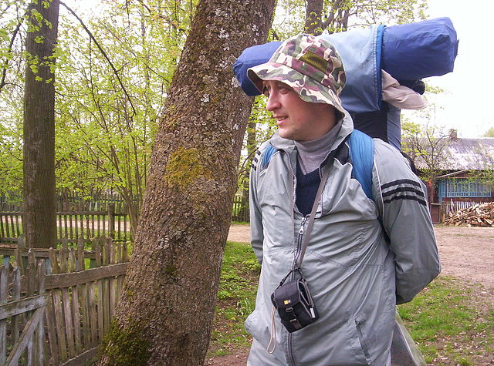
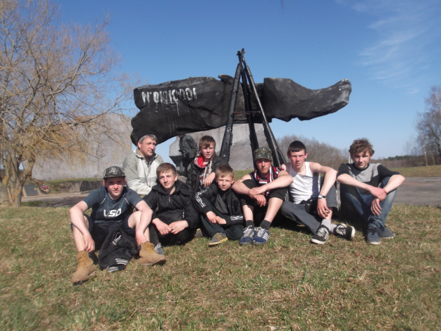
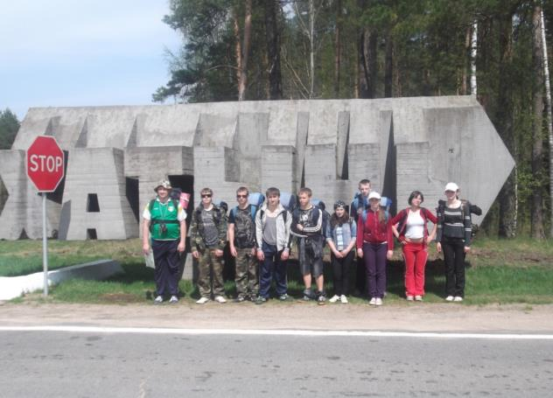
Туристская деятельность

Slide 4
ЗАДАЧИ:
помочь каждому учащемуся усовершенствовать свои индивидуальные способности, развиться как личности;
освоить новые формы туристско-краеведческой и исследовательской работы;
научить детей работать с краеведческими материалами и литературными справочниками;
воспитывать патриотизм и гражданственность у учащихся.

Slide 5
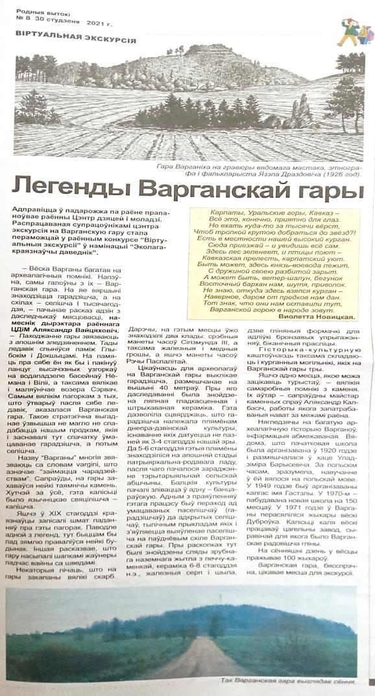

Slide 7
Открытая книга Докшиччины

Slide 8
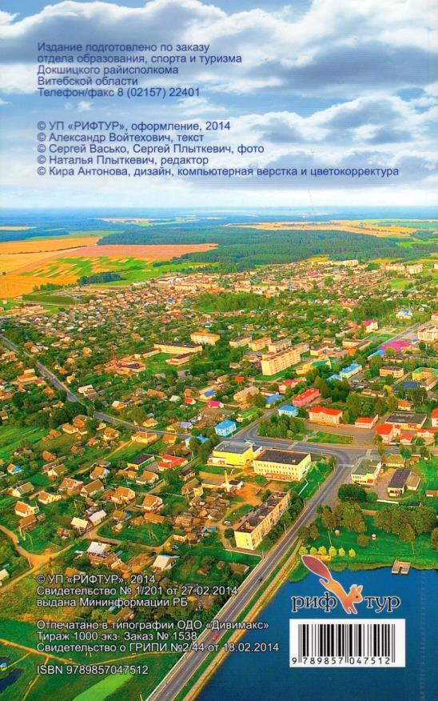
ПУТЕВОДИТЕЛЬ

Slide 9
Опыт работы по профессиональной ориентации

Slide 10
Зберагаючы традыцыі малой радзімы

Slide 11
Справочник региональных экскурсионных маршрутов образовательной направленности
Справочник был отмечен дипломом
Главного управления по образованию Витебского облисполкома

Slide 12
Летопись учреждения
1969-2019

Slide 13
Государственное учреждение дополнительного образования «Докшицкий районный центр детей и молодёжи»

